Slide 1
PartII 数理统计
数理统计学是一门应用性很强的学科. 它是研究怎样以有效的方式收集、 整理和分析带有随机性的数据，以便对所考察的问题作出推断和预测，直至为采取一定的决策和行动提供依据和建议.
我们要学习的这部分内容重点在于介绍数理统计的一些重要概念和典型的统计方法，它们是实际中最常用的知识.

Slide 2
参数估计
假设检验
统计推断的内容
回归分析
方差分析

Slide 3
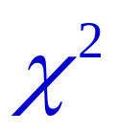
第六章 样本及样本函数的分布
§1 总体与样本
§2 直方图与样本分布函数
§3 样本函数及其概率分布
§4 分布
§5 t分布
§6 F分布

Slide 4
§1 总体与样本
1.1 总体
所研究对象的全体称为总体；总体中的每个具体对象称为个体. 总体中所包含的个体总数叫做总体容量.
有限总体与无限总体
例如 某钢铁厂某天生产20000根钢筋，规定强度小于52kg/mm²的算作次品，如何来确定这批钢筋的次品率？
我们关心这批钢筋中每根钢筋的强度和强度在这批根钢筋中的分布.

Slide 5
在统计研究中, 人们关心的是总体中每个个体的某项(或几项)数量指标和该数量指标在总体中的分布情况. 这时，所有个体的数量指标就是总体.
在实际问题中，要考察整个总体往往是不
可能的，因为它需要耗费太多的资源和太多
的时间. 有些破坏性的试验更是不允许对整
个总体进行考察.
所以只能从总体中抽取一部分个体进行观测, 获得数据, 并通过这些数据对总体进行推断.

Slide 6
由于抽取个体是随机的, 所以观测得到的数量指标也带有随机性. 从而可以把这种数量指标看作一个随机变量X，因此随机变量X的分布就是该数量指标在总体中的分布.
这样总体就可以用一个随机变量及其分布来描述, 称为总体X .

Slide 7
把研究对象的某项数量指标X取值的全体称为总体. X 是一个随机变量. X 的分布函数和数字特征就是总体的分布函数和数字特征.
总体中的一个具体对象的数量指标称为个体.
离散型总体X
连续型总体X

Slide 8
1.2 简单随机样本
为推断总体分布及各种特征，要从总体中抽取若干个体进行观察试验，以获得有关总体的信息，这一抽取过程称为 抽样，所抽取的部分个体称为样本. 样本中所包含的个体数目称为样本容量.
由于抽样的目的是为了推断总体, 为了使抽取的样本能很好地反映总体，必须考虑抽样方法.

Slide 9
抽样得到的样本要有三个特点:
1)随机性: 每个个体有同等机会被抽取到.
2)代表性: 每次取出的样本与总体有相同的
分布.
3)独立性: 各次抽样是相互独立的.
具有以上特点的样本抽取方法称为简单随机抽样. 由此得到的样本称为简单随机样本.

Slide 10
从总体中抽取一个个体观测其数量指标就是做一次随机试验，抽取n个个体观测其数量指标就是做n次随机试验，得到容量为 n 的样本.
因为抽取是独立的随机的，故n个样本可看做 n个相互独立的随机变量X₁,X₂,…,X_{n} , 且与总体X服从相同的分布.
于是由简单随机抽样得到的容量为n的样本可以用与总体X同分布的n个独立随机变量X₁,X₂,…,X_{n}表示.

Slide 11
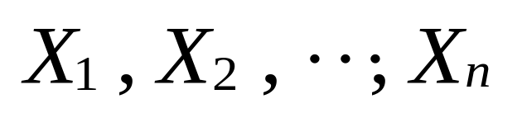
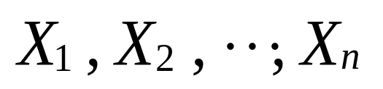
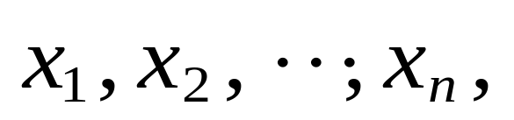
定义
设总体X是一随机变量, 如果随机变量
相互独立, 且都与总体X有相同的分布,这称它们为来自总体X的简单随机样本(简称样本), n称为样本容量.
对总体X进行一次抽样并观察后, 得到样本 的确切数值 称为样本观测值(简称样本值).

Slide 12
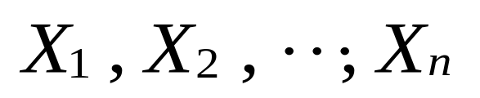
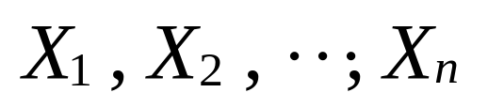
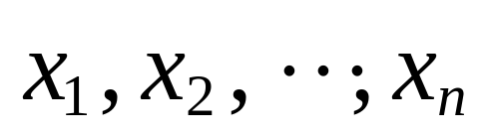
说明
(1) 是来自总体X的样本：
①它们相互独立, 且都与总体X分布相同;
②表示对总体X进行了n次重复独立观测.
(2) 样本具有二重性
观察前:
相互独立,与总体同分
布的随机变量.
观察后:
样本观察值 为n 个具体的观察数据.

Slide 13
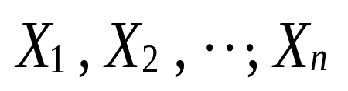
1.3 总体、样本、样本值的关系
总体X
样本
样本值
样本是联系二者的桥梁
总体分布决定了样本取值的概率规律，也就是样本取到样本值的规律，因而可以由样本值去推断总体.
总体X分布与样本 的分布关系？

Slide 14
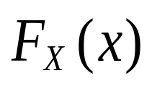
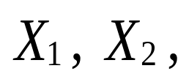
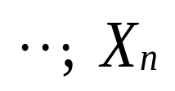
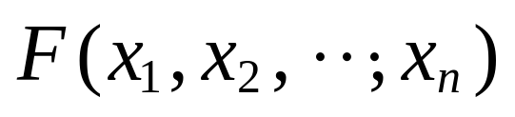
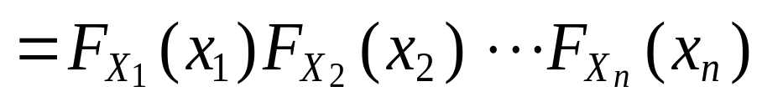
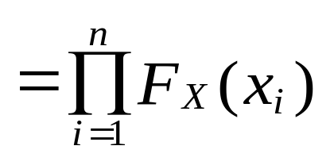
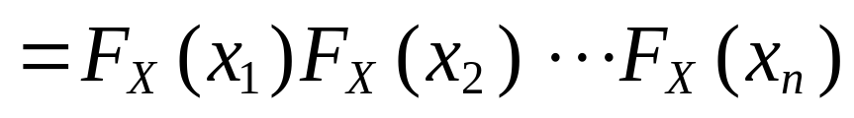
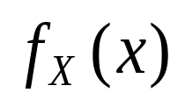
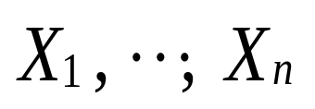
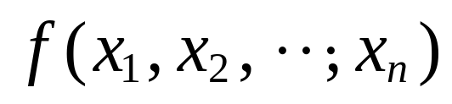
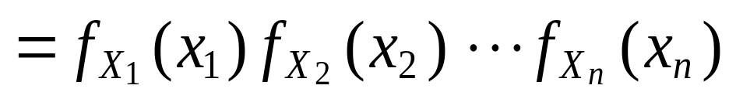
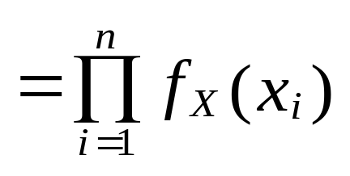
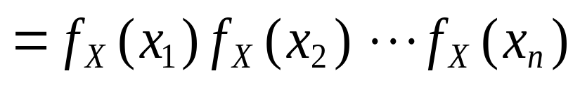
(1)样本的联合分布函数
若总体X的分布函数为 , 则样本
的联合分布函数为
(2)样本的联合概率密度
若总体X的概率密度为 ,则样本 的联合概率密度为

Slide 15
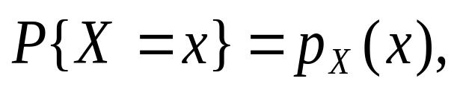
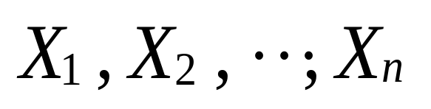
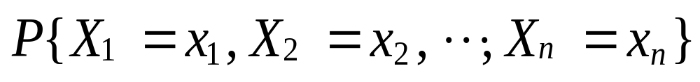
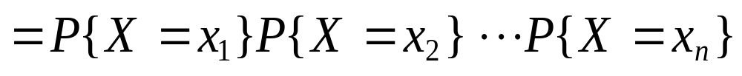
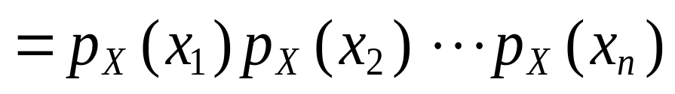
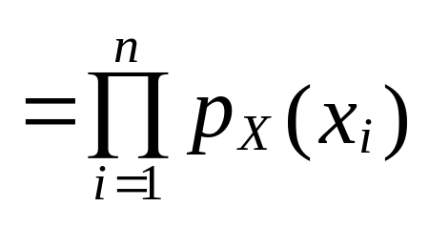
(3)样本的联合分布律
设总体X的分布律为 则样本 的联合分布律为

Slide 16
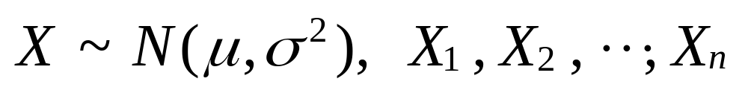
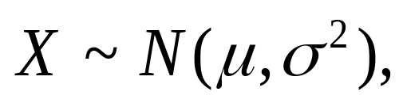
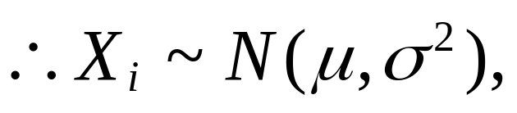

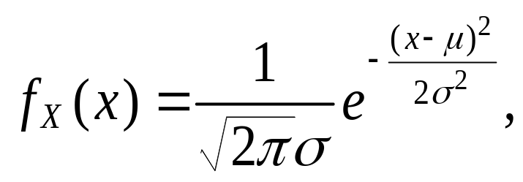


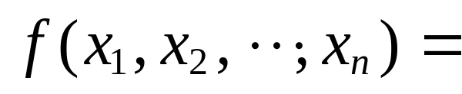
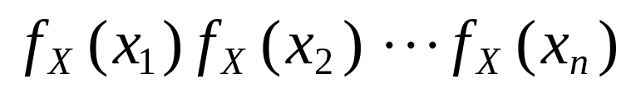
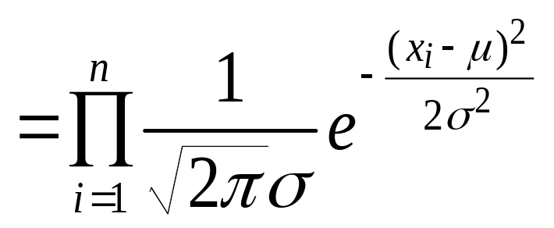
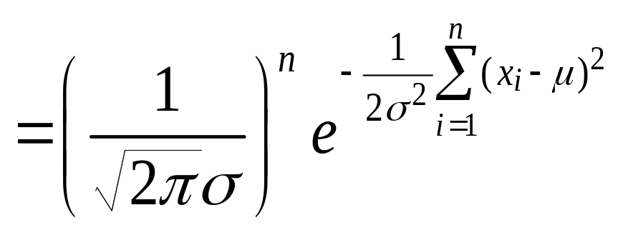
例1 设总体 是总体X的一个样本 ,求样本的联合概率密度.
∵
解
相互独立,概率密度都是
的联合概率密度为

Slide 17

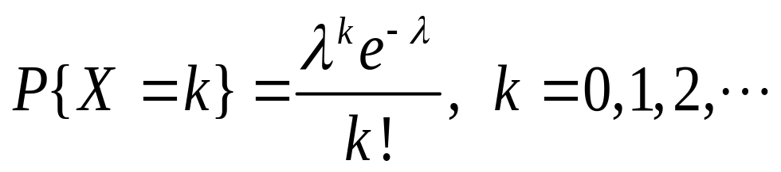
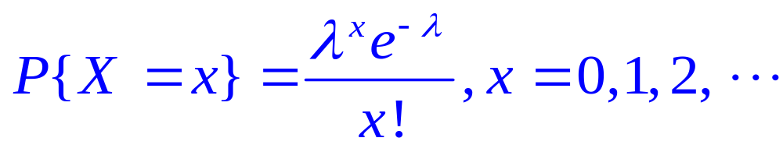
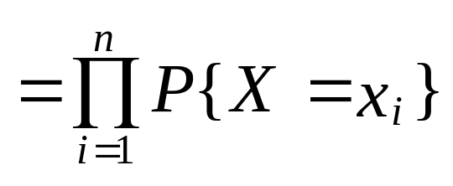
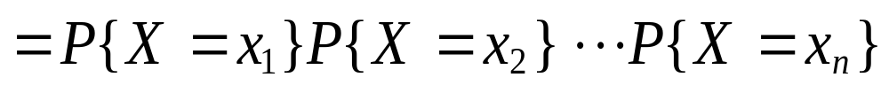
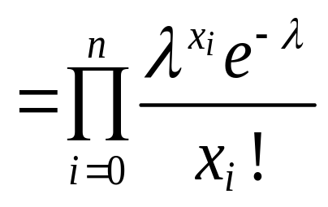
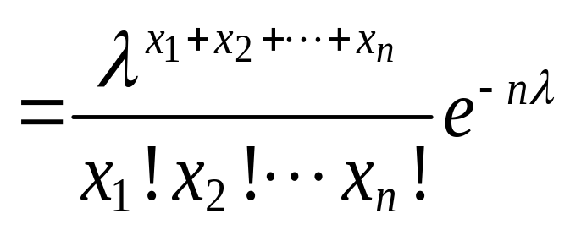
例2 设某商场每天的客流量X服从泊松分布P(λ),求其样本 的联合分布律.
解 X的分布律为
的联合分布律为

Slide 18


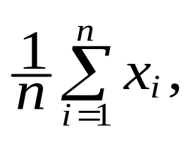
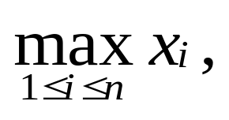
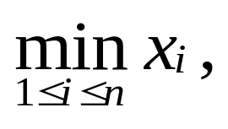
§3 样本函数及其概率分布
3.1 统计量
从总体X 抽取样本
得到样本观测值
“杂乱无章”
的数据
包含了各种
有用的“信息”
例如 某班英语课考试成绩单列出 n 个学生成绩分别为 如何评价全班整体学习情况？

Slide 19
总体Ｘ
统计推断的一般步骤:
抽取样本
样本
观测样本
样本观察值
数据处理
统计量
对统计量分析
对总体Ｘ作出推断

Slide 20
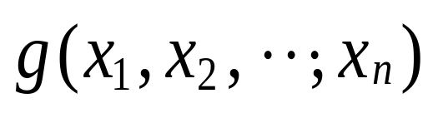
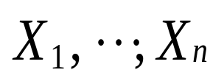
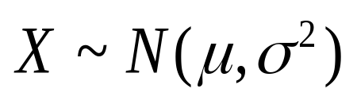
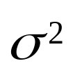
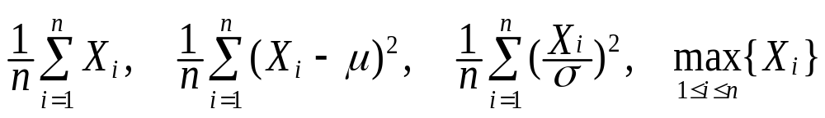
定义 设X₁,X₂,…,X_{n}是来自总体X的一个样本, x₁, x₂,…, x_{n}是样本观察值.称随机变量的函数 g(X₁,X₂,…,X_{n}) 为样本函数,称 为样本函数的观测值.
如果样本函数g(X₁,X₂,…,X_{n})中不含任何未知参数, 则称它为统计量.
注意：统计量是样本函数, 是一个随机变量,
例
设
为来自总体 的样本
μ已知, 未知，判断下列哪些是统计量：
✔
✔
✘
✔

Slide 21
引进统计量的目的是为了将杂乱无序的样本值归结为一个便于进行统计推断和研究分析的形式，集中样本所含信息，使之更易揭示问题实质，从而解决问题。
如果统计量中仍含有未知参数，就无法依靠样本观测值求出未知参数的估计值，因而失去利用统计量估计未知参数的意义，这是违背我们引进统计量的初衷的。

Slide 22
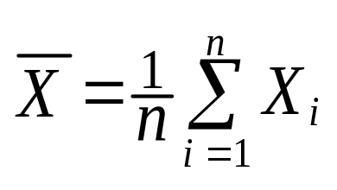







3.2 常用的统计量
与均值和方差有什么不同?
①样本均值
②样本方差
③样本标准差
④样本k阶原点矩
⑤样本k阶中心矩
⑥样本最小值
⑦样本最大值

Slide 23








(1) 样本均值
观测值为
样本均值
是样本
的平均值
是样本
的中心
设总体X的
则

Slide 24











(2) 样本方差
观测值为
设总体X的
则

Slide 25



样本方差
反映了全体样本 与样本中心的偏离程度，反映了全体样本
的分散程度

Slide 26





(3) 样本标准差
观测值为
(4) 样本k阶原点矩
观测值为
样本1阶原点矩就是样本均值

Slide 27








(5) 样本k阶中心矩
观测值为
样本方差S²
若总体X的
则

Slide 28










(6) 样本最大值和最小值
观测值为
设总体X 的分布函数为F(x),则

Slide 29









结论
任意总体
若总体X的
则
(1)
(2)
(3)
若总体X的分布函数为 则
(4)
任意总体

Slide 30






3.3 正态总体的两个抽样分布定理
定理3.1 设X_{1,}X₂,…,X_{n}是来自正态总体N(μ, σ² )的样本, 是样本均值, 则随机变量
证明 由于X₁,…,X_{n} 相互独立，
因此它们的线性函数
服从正态分布.
标准化得

Slide 31










定理3.2
设 分别独立地从总体X和总体Y中抽取样本 及 ,样本均值分别为 和 . 则随机变量
证明 因 与 相互独立，故 和 相互独立，且

Slide 32











例3.1 设总体X ~ N(30,16). 从总体X中抽取容量为n的样本.(1)当n=25时,求
(2)要使得 问样本容量n至少应取多大？
解 (1)当n=25时，
(2)

Slide 33










得
且是单调增加的，因此有

Slide 34








例3.2 设总体X~N(20,25)，总体Y~N(10,4). 从总体X中抽取容量为 的样本,样本均值为 ；从总体Y中抽取容量为 的样本，样本均值为 .假设这两个样本是各自独立地抽取的，求 大于6的概率.
解

Slide 35









